Slide 1



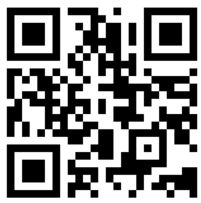
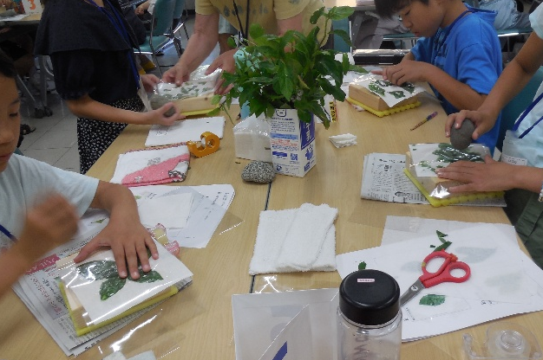
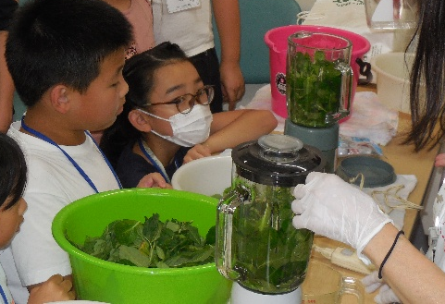
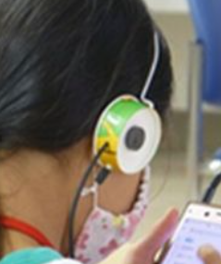
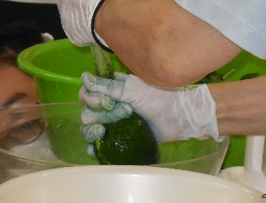
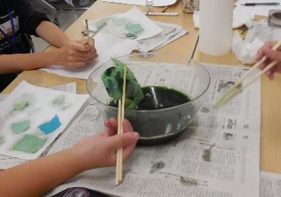
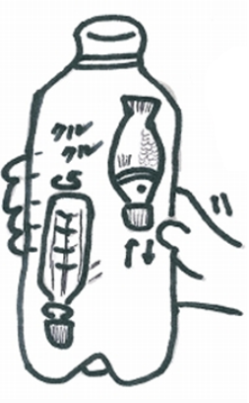
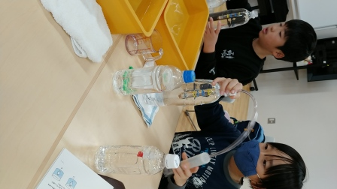
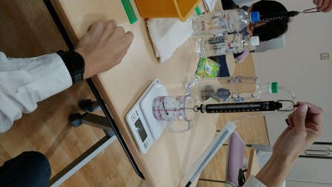
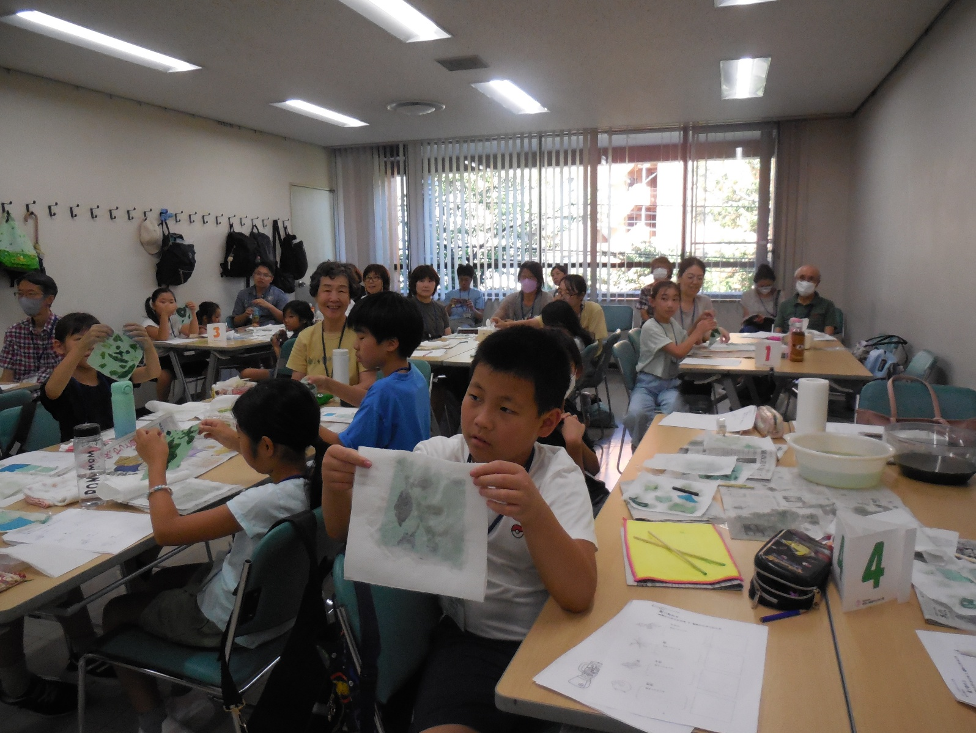
わくわくドキドキ
ふしぎ発見！
みんな あつまれ～
2025年9月
主催：
後援：横浜市教育委員会
おもしろ科学体験塾 みなみ塾通信
@ フォーラム南太田
みなみ塾 写真館
みんみ塾 開催予定
7月26 日に開催しました おもしろ科学体験塾「藍の生葉染め」の様子です。
場所：フォーラム南太田
対象：小学3年～中学2年（３年生は保護者同伴）
詳細は、おもしろ科学たんけん工房のHPをご覧ください。
https://tankenkobo.com/wp/
藍の葉
①ミキサーに藍の葉と水を入れて・・・
10月
MN147
紙コップでヘッドフォンを作ろう！
石でトントン！
★ハーモニカと糸電話で音って何かを調べます。★磁石とコイルの電流の関係を調べます。
★紙コップと磁石とエナメル線を組み合わせ、
ラジオやCDが聞けるヘッドホンを作ろう！
藍のたたき染め
②絞って、液をこして、染料を作って・・・
③染料につけて染めます
開催日時：10月25日(土) 13時30分～16時00分
HP公開・申込開始：9月11日 申込締切：10月10日 参加費：800円
11月
MN148
～浮いたり沈んだり～ 浮沈子を科学する
★ペットボトルを握ったり放
したりすると、
・ 沈むのはなぜ？
・ 浮くのはなぜ？
④すてきなコースターができた！
浮沈子
開催日時：11月22日(土) 13時30分～15時30分
HP公開・申込開始：10月9日 申込締切：11月7日 参加費：700円
●おもしろ科学体験塾は、東京応化科学技術振興財団の助成を受けて実施しています。
30以上の会場で毎月開催しています。どの会場でも参加できます。詳細はホームページをご覧ください。

